Slide 1
实验3.4
OSPF协议的链路状态描述

Slide 2
OSPF协议的链路状态描述
OSPF协议的四种网络类型
OSPF协议的链路状态描述
指定路由器（DR）和备份DR的选举
链路状态通告LSA的结构

Slide 3


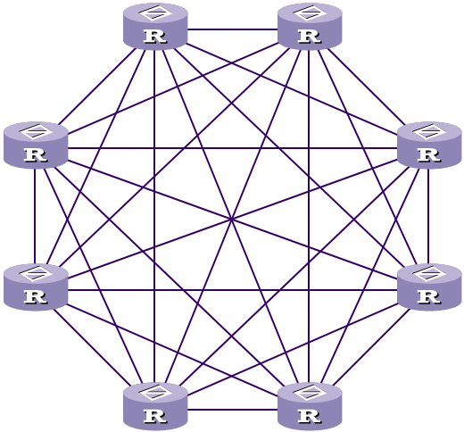
网络类型
OSPF协议根据链路层媒体的不同，分为四种网络类型:
  Broadcast
    （Stub:只连接了一台路由器）
  NBMA（Non-Broadcast Multi-Access）
  Point-to-Multipoint
  Point-to-Point
FR/X.25
Stub
Ethernet
Ethernet
PPP
NBMA和点到多点都是非广播点到多点的网络，但NBMA必须满足全连接，即任意两点直连。

Slide 4
LSA的头结构
Is age: 4 /*本条LSA的老化时间*/
Type : Router /*LSA的类型*/
Is id: 1.1.1.1 /*LSA的标识*/
adv rtr: 1.1.1.1 /*生成该LSA的路由器*/
seq#: 80000001 /*LSA的序列号*/
len ： 108 /*LSA的长度*/
cksum: 0x3543 /*校验和*/
Link count：9 /*本LSA中包含的连接个数*/
链路状态时间 |  | 选项 | 链路状态类型（ LS Type）
链路状态ID（Link State ID）
通告路由器ID（Advertising Router）
链路状态序列号
校验和 |  | 长度
0 0 0 0 0 V E B | 0 | 链路个数（Link count）

Slide 5
LSA的类型与Link State ID之间的关系
LS Type值 | LSA类型 | 类型名称 | Link State ID
1 | Type 1 | Router | 始发路由器的Router ID
2 | Type 2 | Network（Net） | DR在该网段上接口的IP地址
3 | Type 3 | Summary Network （SumNet） | 被通告的网络/子网的IP地址
4 | Type 4 | Asbr-Summary （SumASB） | 被通告ASBR的Router ID
5 | Type 5 | AS-External （ASE） | 目的网段的IP地址

Slide 6
LSA的头结构
Is age: 4 /*本条LSA的老化时间*/
Type : Router /*LSA的类型*/
Is id: 1.1.1.1 /*LSA的标识*/
adv rtr: 1.1.1.1 /*生成该LSA的路由器*/
seq#: 80000001 /*LSA的序列号*/
len ： 108 /*LSA的长度*/
cksum: 0x3543 /*校验和*/
Link count：9 /*本LSA中包含的连接个数*/
链路状态时间 |  | 选项 | 链路状态类型（ LS Type）
链路状态ID（Link State ID）
通告路由器ID（Advertising Router）
链路状态序列号
校验和 |  | 长度
0 0 0 0 0 V E B | 0 | 链路个数（Link count）

Slide 7
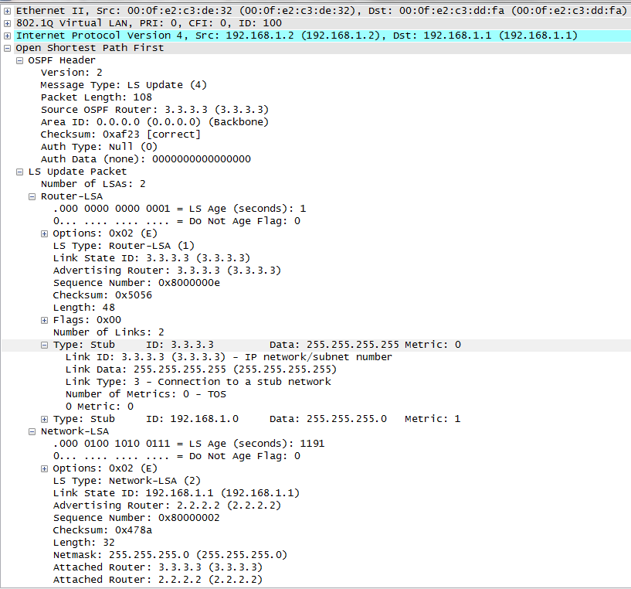

Slide 8
LSA的链路类型及相关参数
类型值 | 链路类型 | Link ID | Link Data
1 | Point-to-Point链路 | 邻居路由器的Router ID | 始发路由器在该网段是的接口IP地址
2 | 连接Transit网络链路 | DR接口的IP地址 | 始发路由器在该网段是的接口IP地址
3 | 连接Stub网络链路 | Stub网络的IP地址 | Stub网络的子网掩码
4 | Virtual link | 邻居路由器的Router ID | 始发路由器接口的MIB-II ifIndex值

Slide 9
OSPF协议的链路状态描述
OSPF协议的四种网络类型
OSPF协议的链路状态描述
指定路由器（DR）和备份DR的选举
链路状态描述LSA的结构

Slide 10
LSA描述网络拓扑结构
rid:3.3.3.3
rid:4.4.4.4
RTF
RTE
rid:6.6.6.6
40.0.0.2
40.0.0.3
RTC
Frame Relay
30.0.0.3
RTA
rid:1.1.1.1
10.0.0.1
X.25
10.0.0.0
rid:5.5.5.5
30.0.0.1
Ethernet
RTD
20.0.0.1
30.0.0.2
ppp
20.0.0.2
RTB
rid:2.2.2.2

Slide 11
STUB网络的链路状态描述
link id: 10.0.0.0 /*网段*/
data : 255.255.255.0 /*掩码*/
type : StubNet (3) /*类型*/
metric : 50 /*花费*/

Slide 12
对PPP的链路状态描述
对相连网段地址的描述
link id: 20.0.0.0 /*网段*/
data : 255.0.0.0 /*掩码*/
type : StubNet (3) /*类型*/
metric : 5 /*花费*/
对相连路由器RTB的描述
link id: 2.2.2.2 /*RTB的router id*/
data : 20.0.0.1 /*与RTB相连的接口地址*/
type : Router (1) /*类型*/
metric : 5 /*花费*/

Slide 13
对点到多点网络的链路状态描述－－ Frame－Relay
对相连网段地址的描述
link id: 40.0.0.1 /*网段*/
data : 255.255.255.255 /*掩码*/
type : StubNet (3) /*类型*/
metric : 5 /*花费*/
对相连路由器的描述
link id: 4.4.4.4 /* RTE的router id */
data : 40.0.0.1 /*与RTE相连的接口地址*/
type : Router (1) /*类型*/
metric : 5 /*花费*/
link id: 3.3.3.3 /* RTF的router id */
data : 40.0.0.1 /* 与RTF相连的接口地址*/
type : Router (1) /*类型*/
metric : 5 /*花费*/

Slide 14
对广播/NBMA的链路状态描述
对相连网段地址的描述
link id: 30.0.0.0 /*本网段的地址*/
data : 255.255.255.0 /*本接口的地址*/
type : TransNet (2) /*类型*/
metric : 50 /*花费*/
对相连路由器的描述
link id: 5.5.5.5 /* RTE的router id */
data : 30.0.0.1 /*与RTE相连的接口地址*/
type : Router (1) /*类型*/
metric : 5 /*花费*/
link id: 6.6.6.6 /* RTF的router id */
data : 30.0.0.1 /* 与RTF相连的接口地址*/
type : Router (1) /*类型*/
metric : 5 /*花费*/

Slide 15
接口分类
接口分类
接口状态根据接口的不同类型可划分为:(DR、BDR、DROther、point-to-point)
DR other
DR other
DR
DR other
DR other
DR other
BDR
M= n(n-1)/2
= 28
M= (n-2)×2+1
= 13

Slide 16
选举 DR
DR other
DR other
DR
DR other
DR other
DR other
BDR
M= n(n-1)/2
= 28
M= (n-2)×2+1
= 13
1 登记选民（所有OSPF路由器）
登记候选人（Priority>0）
竞选（声称自己是DR）
投票（首先选优先级最大的，其次，选Router ID最大的）
原则：
稳定压倒一切
快速响应

Slide 17
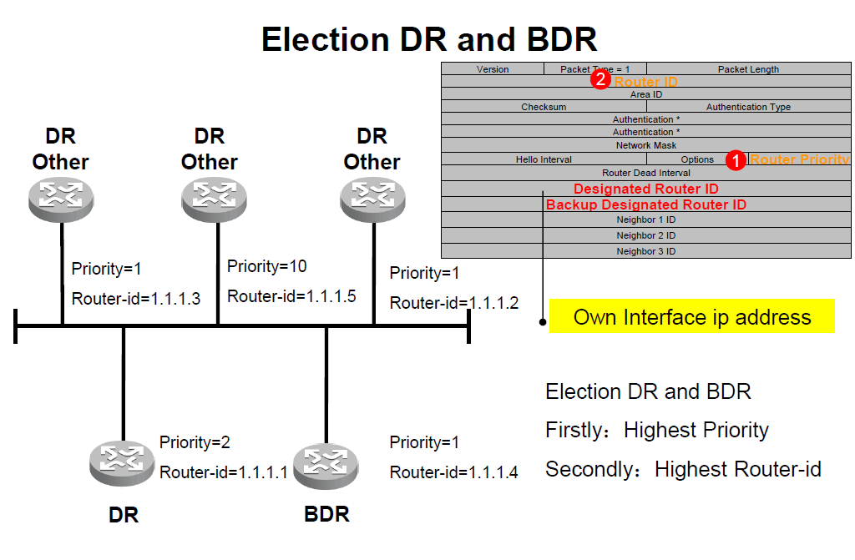


Slide 18
DR的选举过程
DR是从整个网段所有运行OSPF的路由器中选举出来的，选举过程如下：
  登记本网段内运行OSPF的路由器；
  登记具有DR候选资格的路由器，即本网段内的Priority>0的OSPF路由器（Priority可以手工配置，缺省值是1）；
  所有的Priority>0的OSPF路由器都认为自己是DR；
  Priority值最大，若Priority值相等则Router ID最大的路由器将成为DR。第二为BDR。
  每台路由器通过互相发送Hello报文，同时将自己选出的DR写入Hello报文中，本网段中所有路由器共同选举出DR和BDR。

Slide 19
DR选举中的指导思想
选举制
  DR是各路由器选出来的，而非人工指定的，虽然管理员可以通过配置Priority干预选举过程。
终身制
  DR一旦当选，除非路由器故障，否则不会更换，即使后来的路由器Priority更高。
世袭制
  DR选出的同时也选出BDR来，DR故障后，由BDR接替DR成为新的DR。
稳定压倒一切
  如果DR频繁的更迭，则每次都要重新引起本网段内的所有路由器与新的DR建立邻接关系。
BDR快速响应
  BDR与DR同时被选举出来。BDR也与本网段内的所有路由器建立邻接关系并交换路由信息。DR失效后，BDR立即成为DR。

Slide 20
选举 DR
DR other
DR other
DR
DR other
DR other
DR other
BDR
M= n(n-1)/2
= 28
M= (n-2)×2+1
= 13
1 登记选民（所有OSPF路由器）
登记候选人（Priority>0）
竞选（声称自己是DR）
投票（首先选优先级最大的，其次，选Router ID最大的）
原则：
稳定压倒一切
快速响应

Slide 21
对广播/NBMA的链路状态描述
第一类LSA(Router)
对相连网段的描述
link id: 30.0.0.3 /*本网段中DR的接口地址*/
data : 30.0.0.1 /*本路由器接口的地址*/
type : TransNet (2) /*类型*/
metric : 50 /*花费*/
/*DR(6.6.6.6)生成的LSA：*/ 对相连路由器的描述
Netmask: 255.255.255.0
Attached：30.0.0.1 router
Attached: 30.0.0.2 router /*相连路由器的router id*/
Attached: 30.0.0.3 router
第二类LSA(Network)

Slide 22
OSPF链路状态描述
OSPF协议已初步完成
  链路状态描述
  SPF算法
存在的问题，需要进行优化
  链路状态描述过细，占用资源较多；
  邻居间周期性更新路由信息占用带宽较大
    hello报文维持邻居关系－－节省带宽
    链路状态数据库摘要（DD）报文
      可靠交互，减少带宽占用
    链路状态的请求和应答－－可靠交互
    链路状态变化主动更新机制－－快速收敛

Slide 23
OSPF链路状态描述
存在的问题，需要进行优化（续）
  广播/NBMA网络描述数据量大，存在大量冗余
    选举指定路由器（DR）
    考虑可靠性，选举备份指定路由器（BDR）
    选举算法
  大中型网络存在路由震荡和路由器负担过重
    划分区域
    避免区域间路由自环－骨干区域
  与其它类型路由的交互－路由引入
  主要的链路状态描述（LSA）类型
  路由计算（区域内和区域间）

Slide 24

DR选举
Loop1: 6.6.6.6/24
Loop1: 5.5.5.5/24
S2
S1
Loop1: 1.1.1.1/24
RID:6.6.6.6
Loop1: 2.2.2.2/24
RID:5.5.5.5
E0/1
R1
Vlan2:168.1.1.4/24
R2
RID:3.3.3.3
E0/1
RID:2.2.2.2
Vlan2:168.1.1.3/24
E0:168.1.1.1/24
E0:168.1.1.2/24
HUB
PCA
PCB
PCC
PCD

Slide 25
邻居状态机
Loop1: 6.6.6.6/24
Loop1: 5.5.5.5/24
S2
S1
Loop1: 1.1.1.1/24
RID:6.6.6.6
Loop1: 2.2.2.2/24
RID:5.5.5.5
E0/1
R1
Vlan2:168.1.1.4/24
R2
RID:3.3.3.3
E0/1
RID:2.2.2.2
Vlan2:168.1.1.3/24
E0:168.1.1.1/24
E0:168.1.1.2/24
HUB
PCA
PCB
PCC
PCD

Slide 26
思考题
结合截获报文，分析各种类型报文结构。
执行debug命令，根据debug信息，画出邻居状态转移图。
<R1>debugging ospf event
<R1>terminal debugging
<R1>reset ospf all 或者重新启动HUB
% Reset OSPF process? [Y/N]y
  请根据debug显示信息，画出R1的邻居状态转移图。

